Slide 1

INTERFAZ GRAFICA DEL PROYECTO ‘QQ’

Slide 2
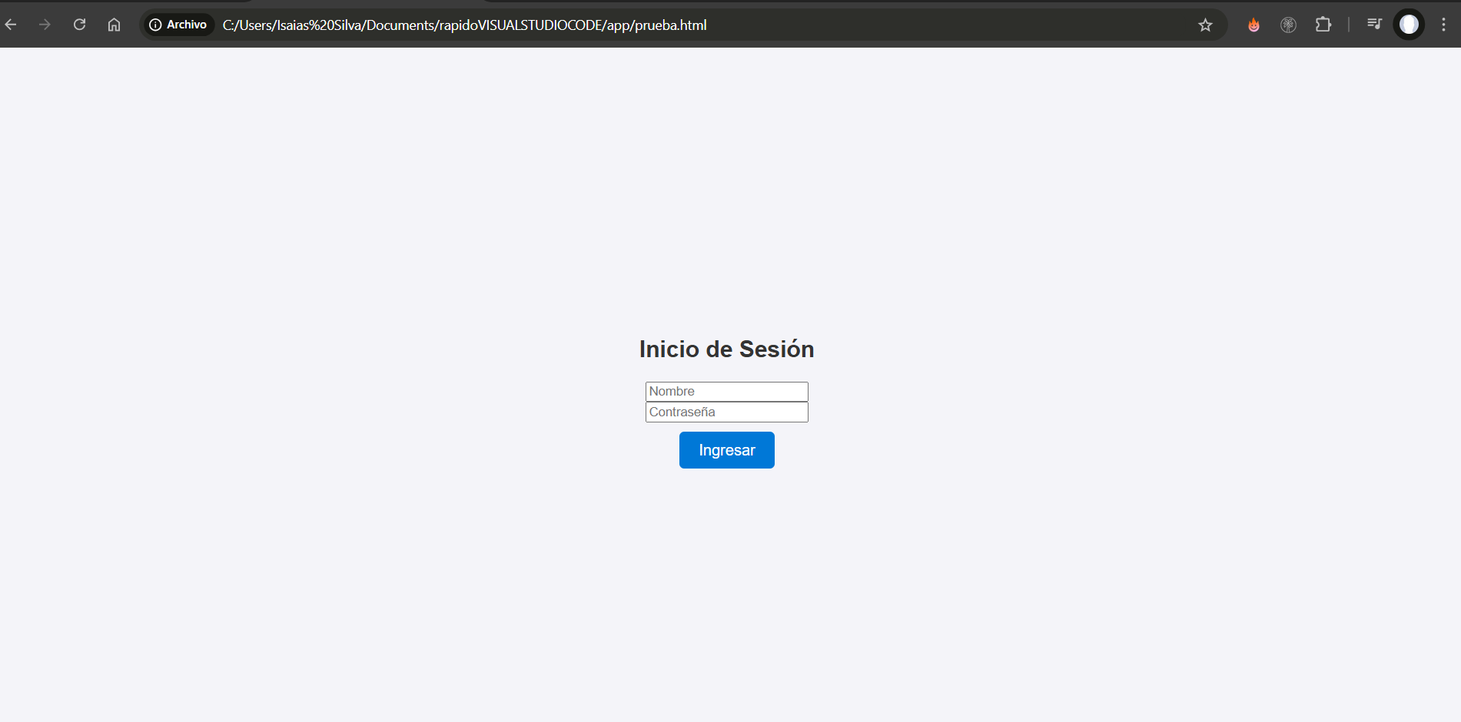
SE ESPERA MOSTRAR LA INTERFAZ GRAFICA EN DONDE INGRESARA EL USUARIO CON SUS CREDENCIALES

Slide 3
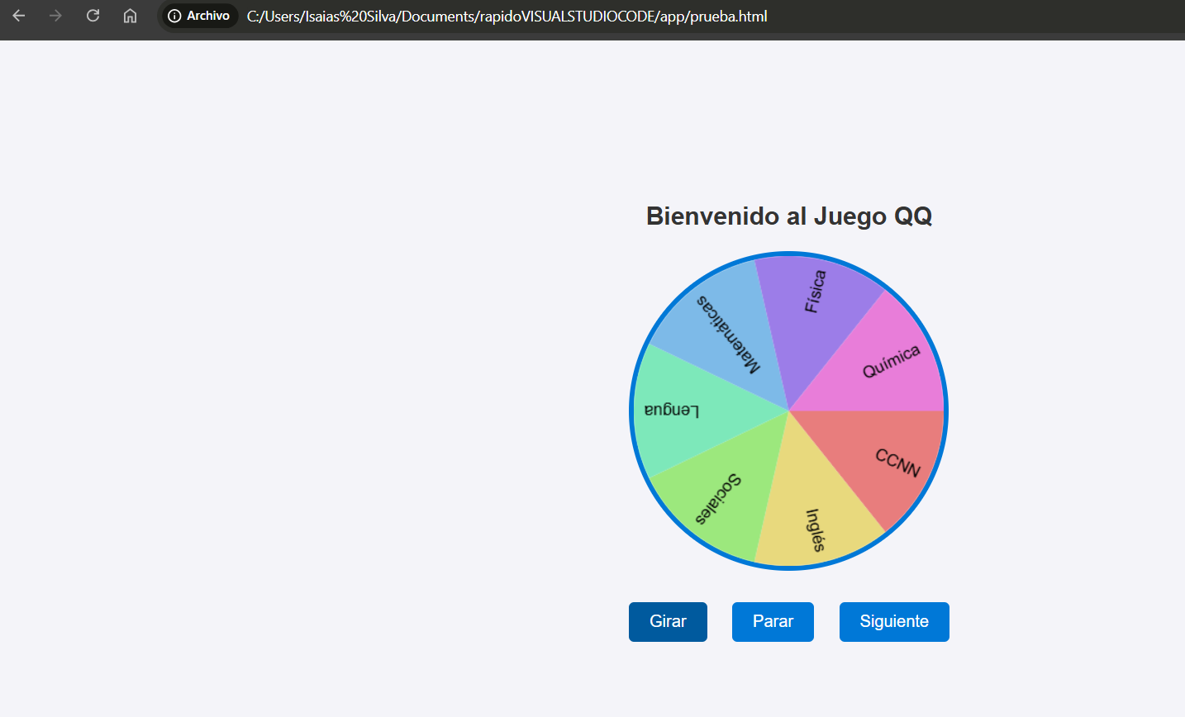
En este aparto, se mostrar la siguiente pagina luego que el usuario haya ingresado sus credenciales.
Aquí el usuario hará que gire la ruleta donde le saldrá el tema de la ronda de preguntas

Slide 4
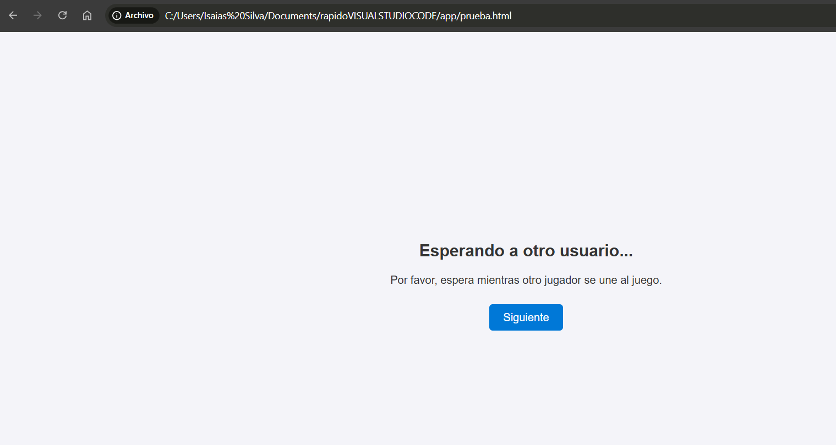
En caso que haya escogido el tema y el otro usuario no haya ingresado, le aparecerá esta pantalla donde indicara que estará esperando al otro usuario

Slide 5
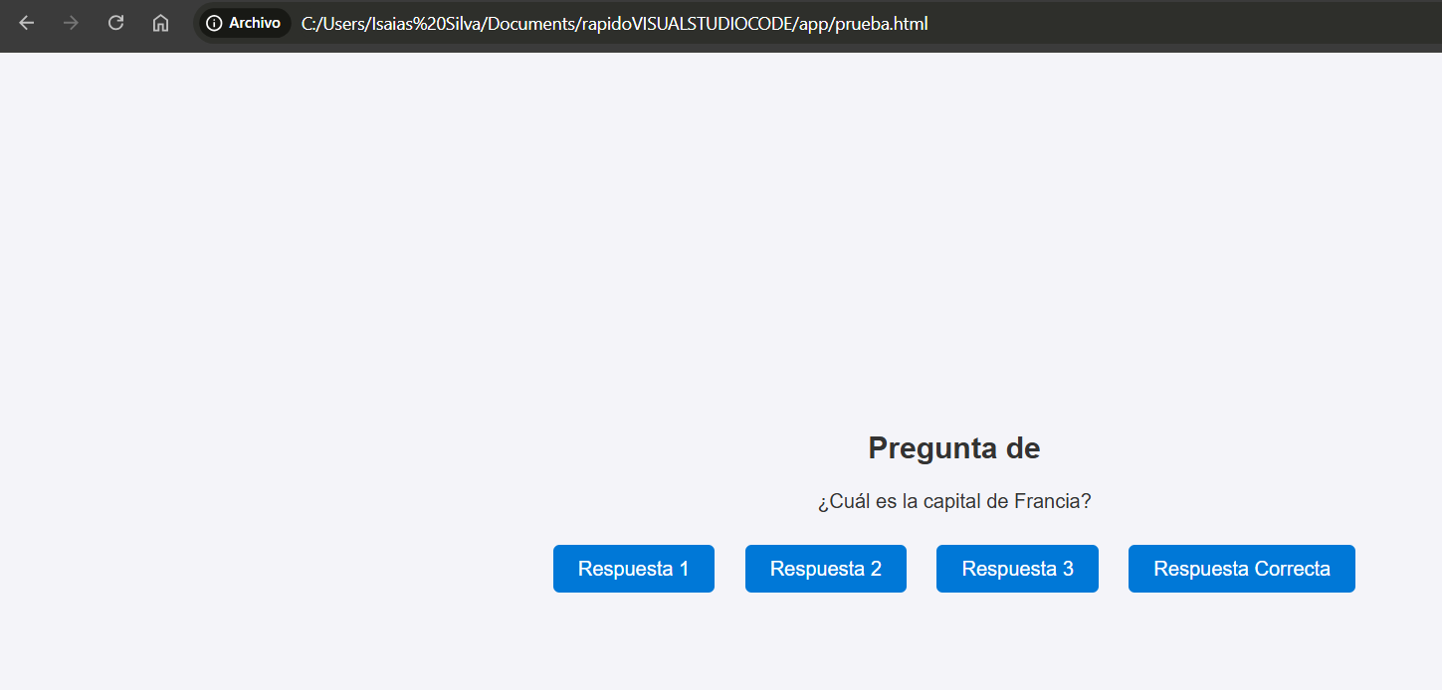
Para posterior comenzar con las rondas de preguntas que le salió según el tema que arrojo la ruleta de forma aleatoria

Slide 6
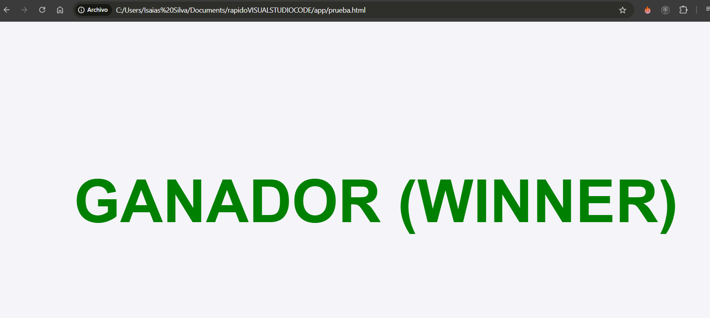
En caso, de haber dado la respuesta de forma correcta y ganarle al otro usuario, le saldrá una pantalla que dirá QUE GANO

Slide 7
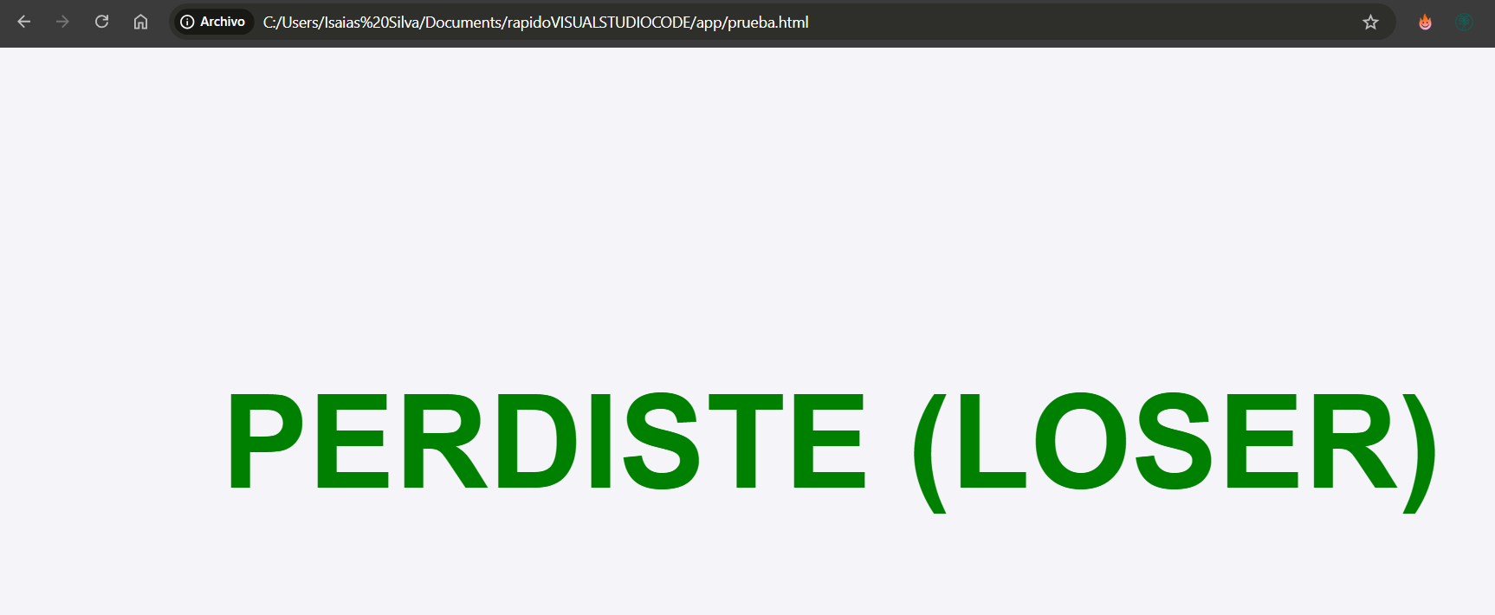
En caso, de haber dado la respuesta de forma INCORRECTA y PERDER EN CONTRA DEL OTRO usuario, le saldrá una pantalla que dirá QUE PERDIO

